Slide 1
APLICACIÓN DEL APRENDIZAJE SIGNIFICATIVO EN EDUCACIÓN SUPERIOR
Maider Pérez de Villarreal Zufiaurre
Profesora Contratada Doctora
Didáctica de Ciencias Experimentales
Departamento de Ciencias
Universidad Pública de Navarra
Tel: 948 16 92 46
Email: maider.perezdevillarreal@unavarra.es

Slide 2
AGENDA
IDEAS CLAVE DE APRENDIZAJE SIGNIFICATIVO (AS)
ANTECEDENTES
EDUCACIÓN S. XXI
TEORÍA AS-REFERENTES
APLICACIÓN AS EN EDUCACIÓN SUPERIOR
MMCC: QUÉ NO SON
PRÁCTICA DE MMCC
MMCC: QUÉ SON
POSICIONAMIENTO
UTILIDAD DE MMCC
PROCEDIMIENTO EN EL AULA
APLICACIONES DE MMCC
EJEMPLOS EN ES
ODS Y SOSTENIBILIDAD
ERRORES CONCEPTUALES
EVALUACIÓN AUTÉNTICA
Notes:
La presentación se estructura en dos partes diferenciadas:
La primeraparte consiste en reforzar las ideas clave del Aprendizaje Significativo
La segunda parte cconsiste en la aplicación práctica del modelado de conocimiento en educación superior

Slide 3
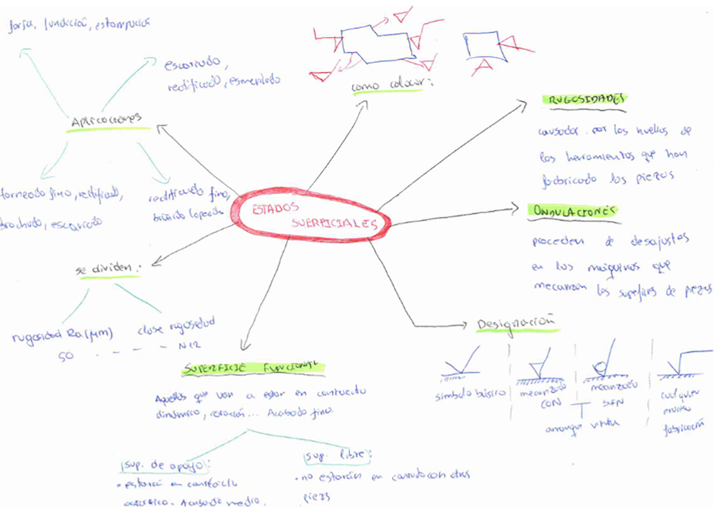
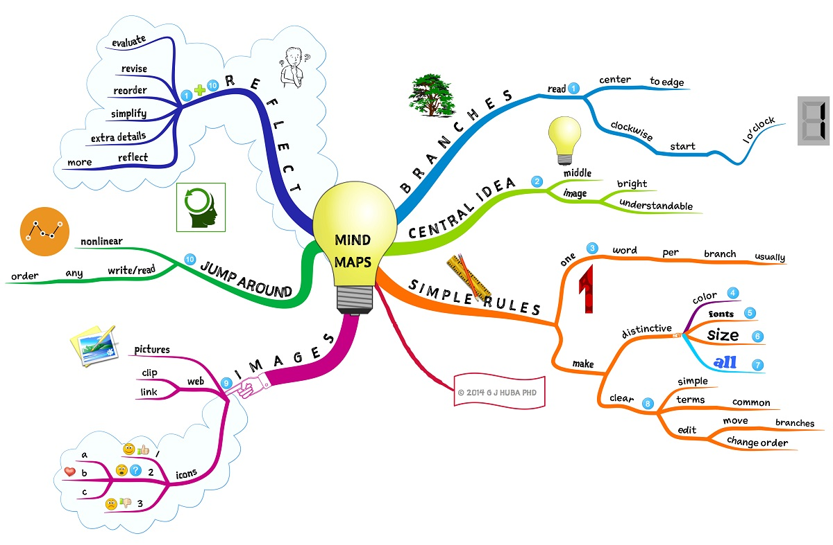
MAPAS CONCEPTUALES: QUÉ NO SON
MAPAS MENTALES/ ESQUEMA RADIAL

Slide 4
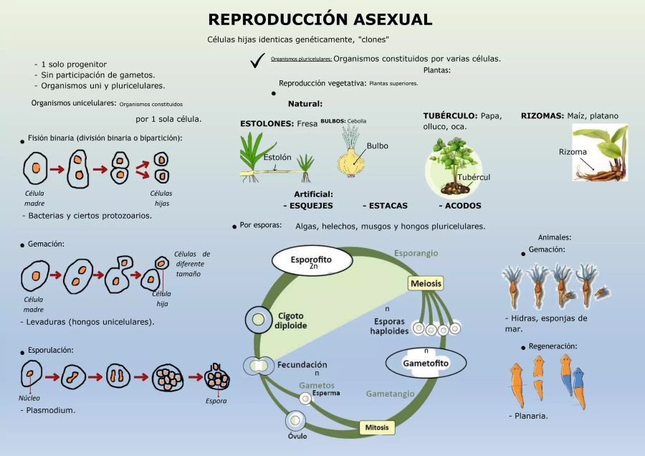
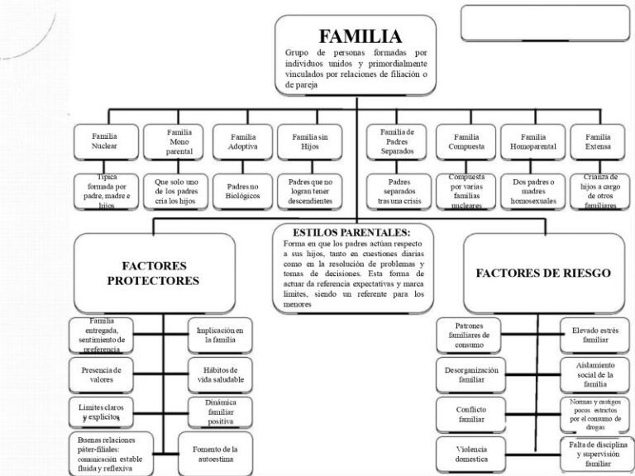
MAPAS CONCEPTUALES: QUÉ NO SON
CUADROS SINÓPTICOS

Slide 5
MAPAS CONCEPTUALES: QUÉ NO SON

Slide 6
AGENDA
IDEAS CLAVE DE APRENDIZAJE SIGNIFICATIVO (AS)
ANTECEDENTES
EDUCACIÓN S. XXI
TEORÍA AS-REFERENTES
APLICACIÓN AS EN EDUCACIÓN SUPERIOR
MMCC: QUÉ NO SON
PRÁCTICA DE MMCC
MMCC: QUÉ SON
POSICIONAMIENTO
UTILIDAD DE MMCC
PROCEDIMIENTO EN EL AULA
APLICACIONES DE MMCC
EJEMPLOS EN ES
ODS Y SOSTENIBILIDAD
ERRORES CONCEPTUALES
EVALUACIÓN AUTÉNTICA
Notes:
La presentación se estructura en dos partes diferenciadas:
La primeraparte consiste en reforzar las ideas clave del Aprendizaje Significativo
La segunda parte cconsiste en la aplicación práctica del modelado de conocimiento en educación superior

Slide 7
PONGÁMOSLO EN PRÁCTICA
MAPA MENTAL
Notes:
El mapa mental: es une esquema radial y organiz los conceptos y los nodos alrededor de un núcleo centaral. Usan imágnes y colores, destacan por ser más personalizables con varios elementos multimedia y son aptas para favorecer la creatividad y ordenar las lluvias de ideas; se basan en combinaciones debidas a asociaciones perosonales más que reproducir relaciones jerárquicas. . Los mapas mentales se originaron hacia finales de los años 90 por el académico londinense Tony Buzan. Puede servir no sólo para el estudio sino para facilitar el proceso de comprensión en la vida diaria. .

Slide 8
PONGÁMOSLO EN PRÁCTICA
MAPA MENTAL
Notes:
El mapa mental: es une esquema radial y organiz los conceptos y los nodos alrededor de un núcleo centaral. Usan imágnes y colores, destacan por ser más personalizables con varios elementos multimedia y son aptas para favorecer la creatividad y ordenar las lluvias de ideas; se basan en combinaciones debidas a asociaciones perosonales más que reproducir relaciones jerárquicas. . Los mapas mentales se originaron hacia finales de los años 90 por el académico londinense Tony Buzan. Puede servir no sólo para el estudio sino para facilitar el proceso de comprensión en la vida diaria. .

Slide 9
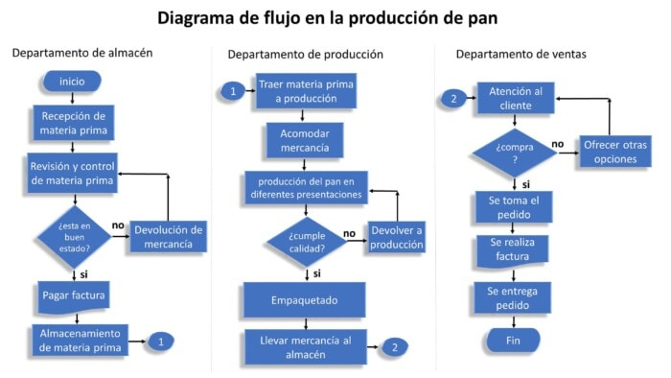
PONGÁMOSLO EN PRÁCTICA
ESQUEMA
Notes:
El mapa mental: es une esquema radial y organiz los conceptos y los nodos alrededor de un núcleo centaral. Usan imágnes y colores, destacan por ser más personalizables con varios elementos multimedia y son aptas para favorecer la creatividad y ordenar las lluvias de ideas; se basan en combinaciones debidas a asociaciones perosonales más que reproducir relaciones jerárquicas. . Los mapas mentales se originaron hacia finales de los años 90 por el académico londinense Tony Buzan. Puede servir no sólo para el estudio sino para facilitar el proceso de comprensión en la vida diaria. .

Slide 10
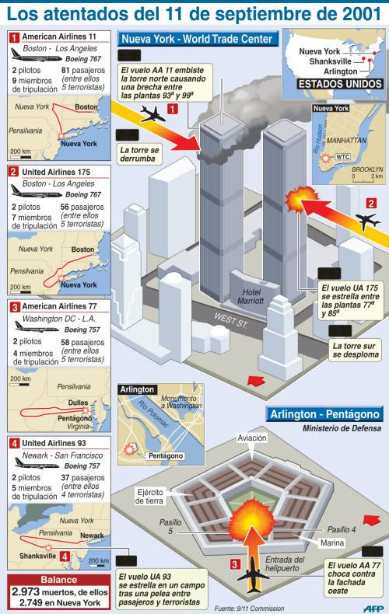
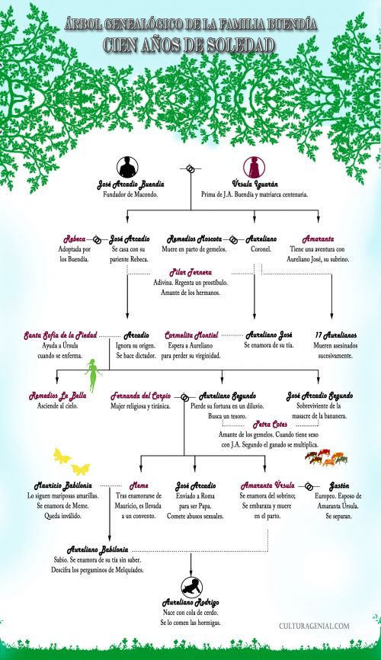
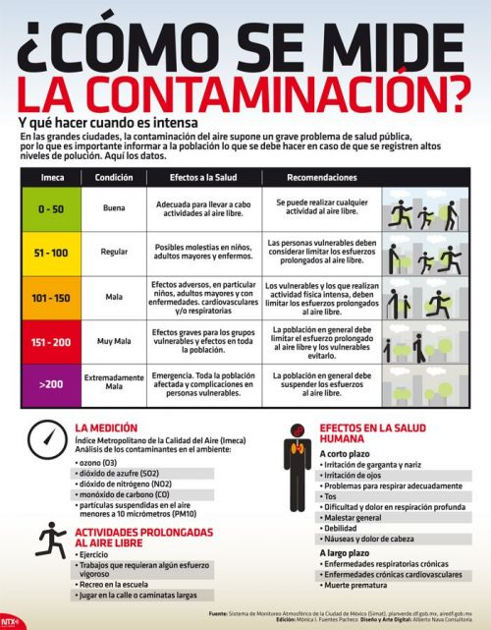
PONGÁMOSLO EN PRÁCTICA
INFOGRÁFÍAS
GRÁFICO
TABLAS
INFOGRAFÍA PERIODÍSTICA
DIAGRAMA
Notes:
El mapa mental: es une esquema radial y organiza los conceptos y los nodos alrededor de un núcleo central. Usan imágenes y colores, destacan por ser más personalizables con varios elementos multimedia y son aptas para favorecer la creatividad y ordenar las lluvias de ideas; se basan en combinaciones debidas a asociaciones personales más que reproducir relaciones jerárquicas. . Los mapas mentales se originaron hacia finales de los años 90 por el académico londinense Tony Buzan. Puede servir no sólo para el estudio sino para facilitar el proceso de comprensión en la vida diaria. .

Slide 11
AGENDA
IDEAS CLAVE DE APRENDIZAJE SIGNIFICATIVO (AS)
ANTECEDENTES
EDUCACIÓN S. XXI
TEORÍA AS-REFERENTES
APLICACIÓN AS EN EDUCACIÓN SUPERIOR
MMCC: QUÉ NO SON
PRÁCTICA DE MMCC
MMCC: QUÉ SON
POSICIONAMIENTO
UTILIDAD DE MMCC
PROCEDIMIENTO EN EL AULA
APLICACIONES DE MMCC
EJEMPLOS EN ES
ODS Y SOSTENIBILIDAD
ERRORES CONCEPTUALES
EVALUACIÓN AUTÉNTICA
Notes:
La presentación se estructura en dos partes diferenciadas:
La primeraparte consiste en reforzar las ideas clave del Aprendizaje Significativo
La segunda parte cconsiste en la aplicación práctica del modelado de conocimiento en educación superior

Slide 12
MAPAS CONCEPTUALES: QUÉ SON
MAPA CONCEPTUAL
Es una representación bidimensional de una disciplina o de parte de una disciplina
Identifica los principales conceptos e ilustra las relaciones entre los mismos (proposiciones) formadas por palabras de enlace que unen los conceptos
Sigue un modelo que va de lo más general a lo más específico
Tiene jerarquía, dos o más conceptos se ilustran bajo un concepto más inclusivo
Es deseable la presencia de enlaces cruzados que relacionan distintas ramas jerárquicas entre sí.
Stewart et al., (1979), utiliza la analogía del mapa de carreteras: las ciudades serían los conceptos y las proposiciones, las carreteras que las enlazan.

Slide 13
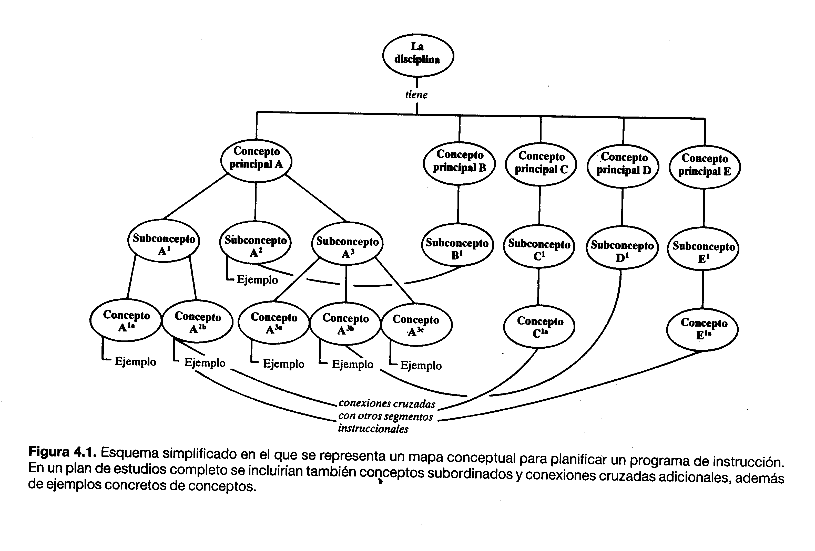
¿QUÉ ES EL MAPA CONCEPTUAL?

Slide 14
AGENDA
IDEAS CLAVE DE APRENDIZAJE SIGNIFICATIVO (AS)
ANTECEDENTES
EDUCACIÓN S. XXI
TEORÍA AS-REFERENTES
APLICACIÓN AS EN EDUCACIÓN SUPERIOR
MMCC: QUÉ NO SON
PRÁCTICA DE MMCC
MMCC: QUÉ SON
POSICIONAMIENTO
UTILIDAD DE MMCC
PROCEDIMIENTO EN EL AULA
APLICACIONES DE MMCC
EJEMPLOS EN ES
ODS Y SOSTENIBILIDAD
ERRORES CONCEPTUALES
EVALUACIÓN AUTÉNTICA
Notes:
La presentación se estructura en dos partes diferenciadas:
La primeraparte consiste en reforzar las ideas clave del Aprendizaje Significativo
La segunda parte cconsiste en la aplicación práctica del modelado de conocimiento en educación superior

Slide 15
MAPAS CONCEPTUALES: UTILIDAD

Slide 16
MAPAS CONCEPTUALES: PROCEDIMIENTO

Slide 17
AGENDA
IDEAS CLAVE DE APRENDIZAJE SIGNIFICATIVO (AS)
ANTECEDENTES
EDUCACIÓN S. XXI
TEORÍA AS-REFERENTES
APLICACIÓN AS EN EDUCACIÓN SUPERIOR
MMCC: QUÉ NO SON
PRÁCTICA DE MMCC
MMCC: QUÉ SON
POSICIONAMIENTO
UTILIDAD DE MMCC
PROCEDIMIENTO EN EL AULA
APLICACIONES DE MMCC
EJEMPLOS EN ES
ODS Y SOSTENIBILIDAD
ERRORES CONCEPTUALES
EVALUACIÓN AUTÉNTICA
Notes:
La presentación se estructura en dos partes diferenciadas:
La primeraparte consiste en reforzar las ideas clave del Aprendizaje Significativo
La segunda parte cconsiste en la aplicación práctica del modelado de conocimiento en educación superior

Slide 18
MAPAS CONCEPTUALES: PROCEDIMIENTO
¿Cómo se construye un mapa conceptual?
Identificar los conceptos clave en un párrafo, informe de investigación, capítulo de un libro o los conceptos de un tema de un área de conocimiento y hacer una lista con ellos. El número de conceptos debería estar comprendido entre 20 y 30.
Ordenar los conceptos de la lista empezando por el más general o inclusivo (que aparecerá en la parte alta del mapa) hasta el más específico (se colocará en la parte más baja). Esta ordenación de conceptos de acuerdo con el criterio de inclusividad decreciente es a veces difícil.
Si se trabaja con un párrafo de un texto o artículo, estará limitado por los conceptos que aparecen en el mismo. Los conceptos que se añaden (propios) incrementan el valor del mapa, a través de un enriquecimiento en los significados.

Slide 19
MAPAS CONCEPTUALES: PROCEDIMIENTO
¿Cómo se construye un mapa conceptual?
4. Enlazar los conceptos con líneas. Etiquetar las mismas con palabras de enlace que deberían definir la relación entre los dos conceptos para que se lean como una verdadera frase o proposición, independientemente del contexto. La conexión crea significado. Y la proposición, como unidad estructural del MC debe tener significado por sí misma.
5. Los primeros mapas tienen una simetría pobre y una presencia frecuente de secuencias lineales. Aparecen grupos de conceptos aislados, especialmente si los consideramos en relación con otros conceptos más estrechamente conectados. Puede ser útil en estos casos, y después de releer el texto, reconstruir el mapa.
6. No existe una sola forma de MC y de hecho, debe someterse como hipótesis de trabajo a contraste continuo, a repensar el mapa, a la luz de la nueva información. En la medida en que cambie la comprensión de las relaciones entre los conceptos, lo harán también los mapas siendo esta circunstancia la que da al MC su fuerza y flexibilidad. La referencia a MMCC previos puede ayudar al alumno a visualizar el proceso evolutivo de su comprensión conceptual.

Slide 20
MAPAS CONCEPTUALES: PROCEDIMIENTO
Sugerencias prácticas para la enseñanza de los MMCC
En la introducción de los MMCC se aconseja que el profesor haga el mapa antes de llegar a clase y entregue copias a los alumnos, dejándoles estudiar el mapa junto con la lectura o texto original.
Cuando están preparados para hacer un mapa por sí mismos, se elige una lectura corta y que contenga conceptos familiares para los alumnos.
Instruir a los/as alumnos/as en la identificación de los conceptos principales y en clasificarlos en orden de importancia e inclusividad, y elaborar el mapa de la información que ellos tienen.
En las primeras prácticas se constata la existencia de diferencias razonables entre los MMCC que desarrollan, especialmente en cuanto al número de conceptos identificados, regla “de lo general a lo específico” y determinación del concepto más inclusivo. Tras 2-3 semanas pueden realizar MMCC muy aceptables.
Es una actividad interesante que el alumnado desarrolle un MC con el profesor en la pizarra o en el retroproyector o en papel y le haga una foto mostrándolo en el drive .

Slide 21
MAPAS CONCEPTUALES: PROCEDIMIENTO
Sugerencias prácticas para la enseñanza de los MMCC
6. En algunos casos, puede ser interesante que la elaboración de los mapas se haga mediante grupos pequeños, de tres o cuatro alumnos.
7. A medida que los alumnos/as van consiguiendo una habilidad mayor en la construcción de los MMCC, el profesor/a debería comenzar a examinar detenidamente las líneas de conexión entre los conceptos en el mapa, ya que estas líneas representan los significados que el alumno/a atribuye a las relaciones entre los conceptos, aspecto clave para evaluar la comprensión de estas relaciones por parte de los alumnos.

Slide 22
MAPAS CONCEPTUALES: PROCEDIMIENTO
DESCARGA DE CMAP TOOLS SOFTWARE (IHMC, FLORIDA):
https://cmap.ihmc.us/cmaptools/cmaptools-download/
VERSIÓN 6.04
CONFERENCIAS INTERNACIONALES: https://cmc.ihmc.us/cmc-proceedings/
MODELADO DE CONOCIMIENTO, ANÁLISIS Y SIMULACIÓN: https://www.ihmc.us/research/modeling-sharing-simulation/

Slide 23
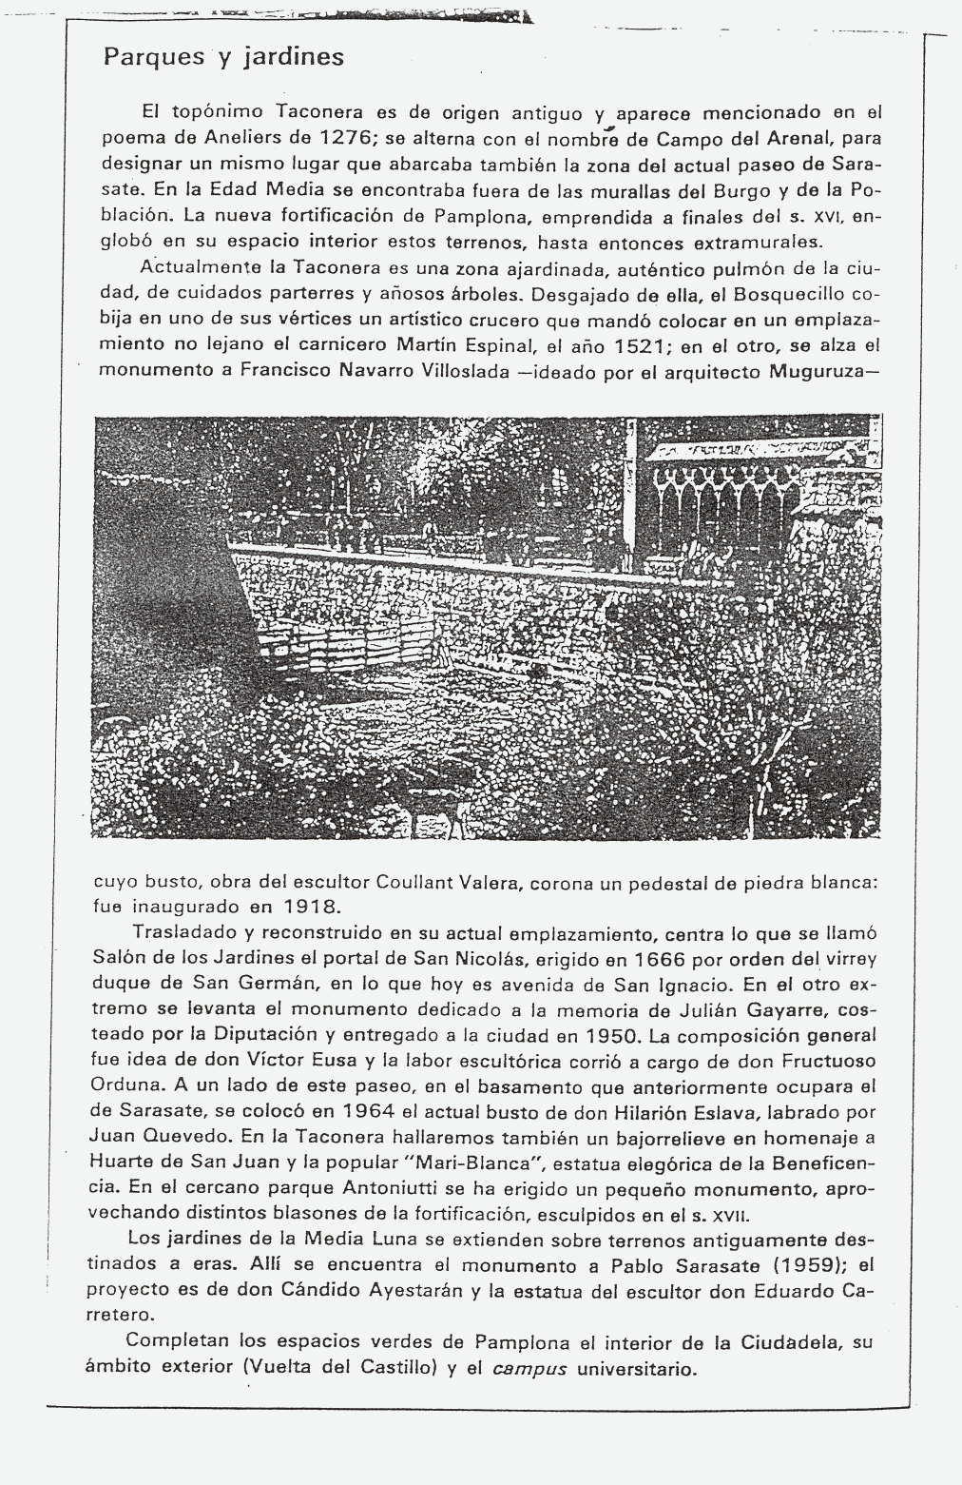
MAPAS CONCEPTUALES: ejemplo de aplicación en el aula
1. Lista de los conceptos más relevantes del texto. Pueden ser los siguientes, de acuerdo con el orden de aparición en el mismo
1. Parques y jardines
2. Taconera
3. Pamplona
4. Campo del Arenal
5. Paseo de Sarasate
6. Edad Media
7. Nueva fortificación
8. Extramural
9. Siglo XVI
10. Parterre
11. Bosquecillo
12. Crucero
13. Monumento
14. Portal de San Nicolás
15. Avenida San Ignacio
16. Julián Gayarre
17. Pablo Sarasate
18. Hilarión Eslava
19. Huarte de San Juan
20. Mari-Blanca
21. Antoniutti
22. Media Luna
23. Ciudadela
24. Vuelta del Castillo
25. Campus Universitario
26. Escultores
27. Años.
Texto escogido para la elaboración práctica de un mapa conceptual. Extraído del libro Itinerarios por Navarra.... (Floristán y cols., 197 9, pág. 170).

Slide 24
MAPAS CONCEPTUALES: ejemplo de aplicación en el aula
2. Reordenamiento de la lista de conceptos siguiendo el criterio de más general a específico, comenzando por el más inclusivo. Estableceremos también los niveles jerárquicos correspondientes, que incluirán conceptos equivalentes, para favorecer así la distribución correcta de los mismos en el mapa conceptual. Podría ser la siguiente:
Pamplona, sería el concepto más general.
Parques y jardines. Incluiría este nivel jerárquico los siguientes conceptos:
Antoniutti,
Media Luna,
Ciudadela,
Taconera,
Vuelta del Castillo,
Bosquecillo,
Campus universitario
Ámbito evolutivo y referentes de posición. Incluiría conceptos como:
Parterre
Avenida San Ignacio
Extramural,
Edad Media,
Nueva fortificación,
Siglo XVI
Campo del Arenal,
Paseo de Sarasate
Monumentos. Incluiría este nivel jerárquico los siguientes conceptos:
Hilarión Eslava,

Slide 25
MAPAS CONCEPTUALES: ejemplo de aplicación en el aula
Pablo Sarasate,
Crucero,
Mari-Blanca,
Huarte de San Juan,
Portal de San Nicolás,
Navarro Villoslada
Julián Gayarre,
Escultores. Pertenecerían a esta categoría:
Quevedo
Carretero,
Coullant Valera
Orduna
Años. Incluiríamos en esta categoría los siguientes:
1964
1959
1666,
1918
1950
Procederemos ahora a distribuir en el plano del mapa conceptual, los conceptos correspondientes a los distintos niveles jerárquicos del mismo, situando el concepto más general en la parte superior y los más específicos en la inferior

Slide 26
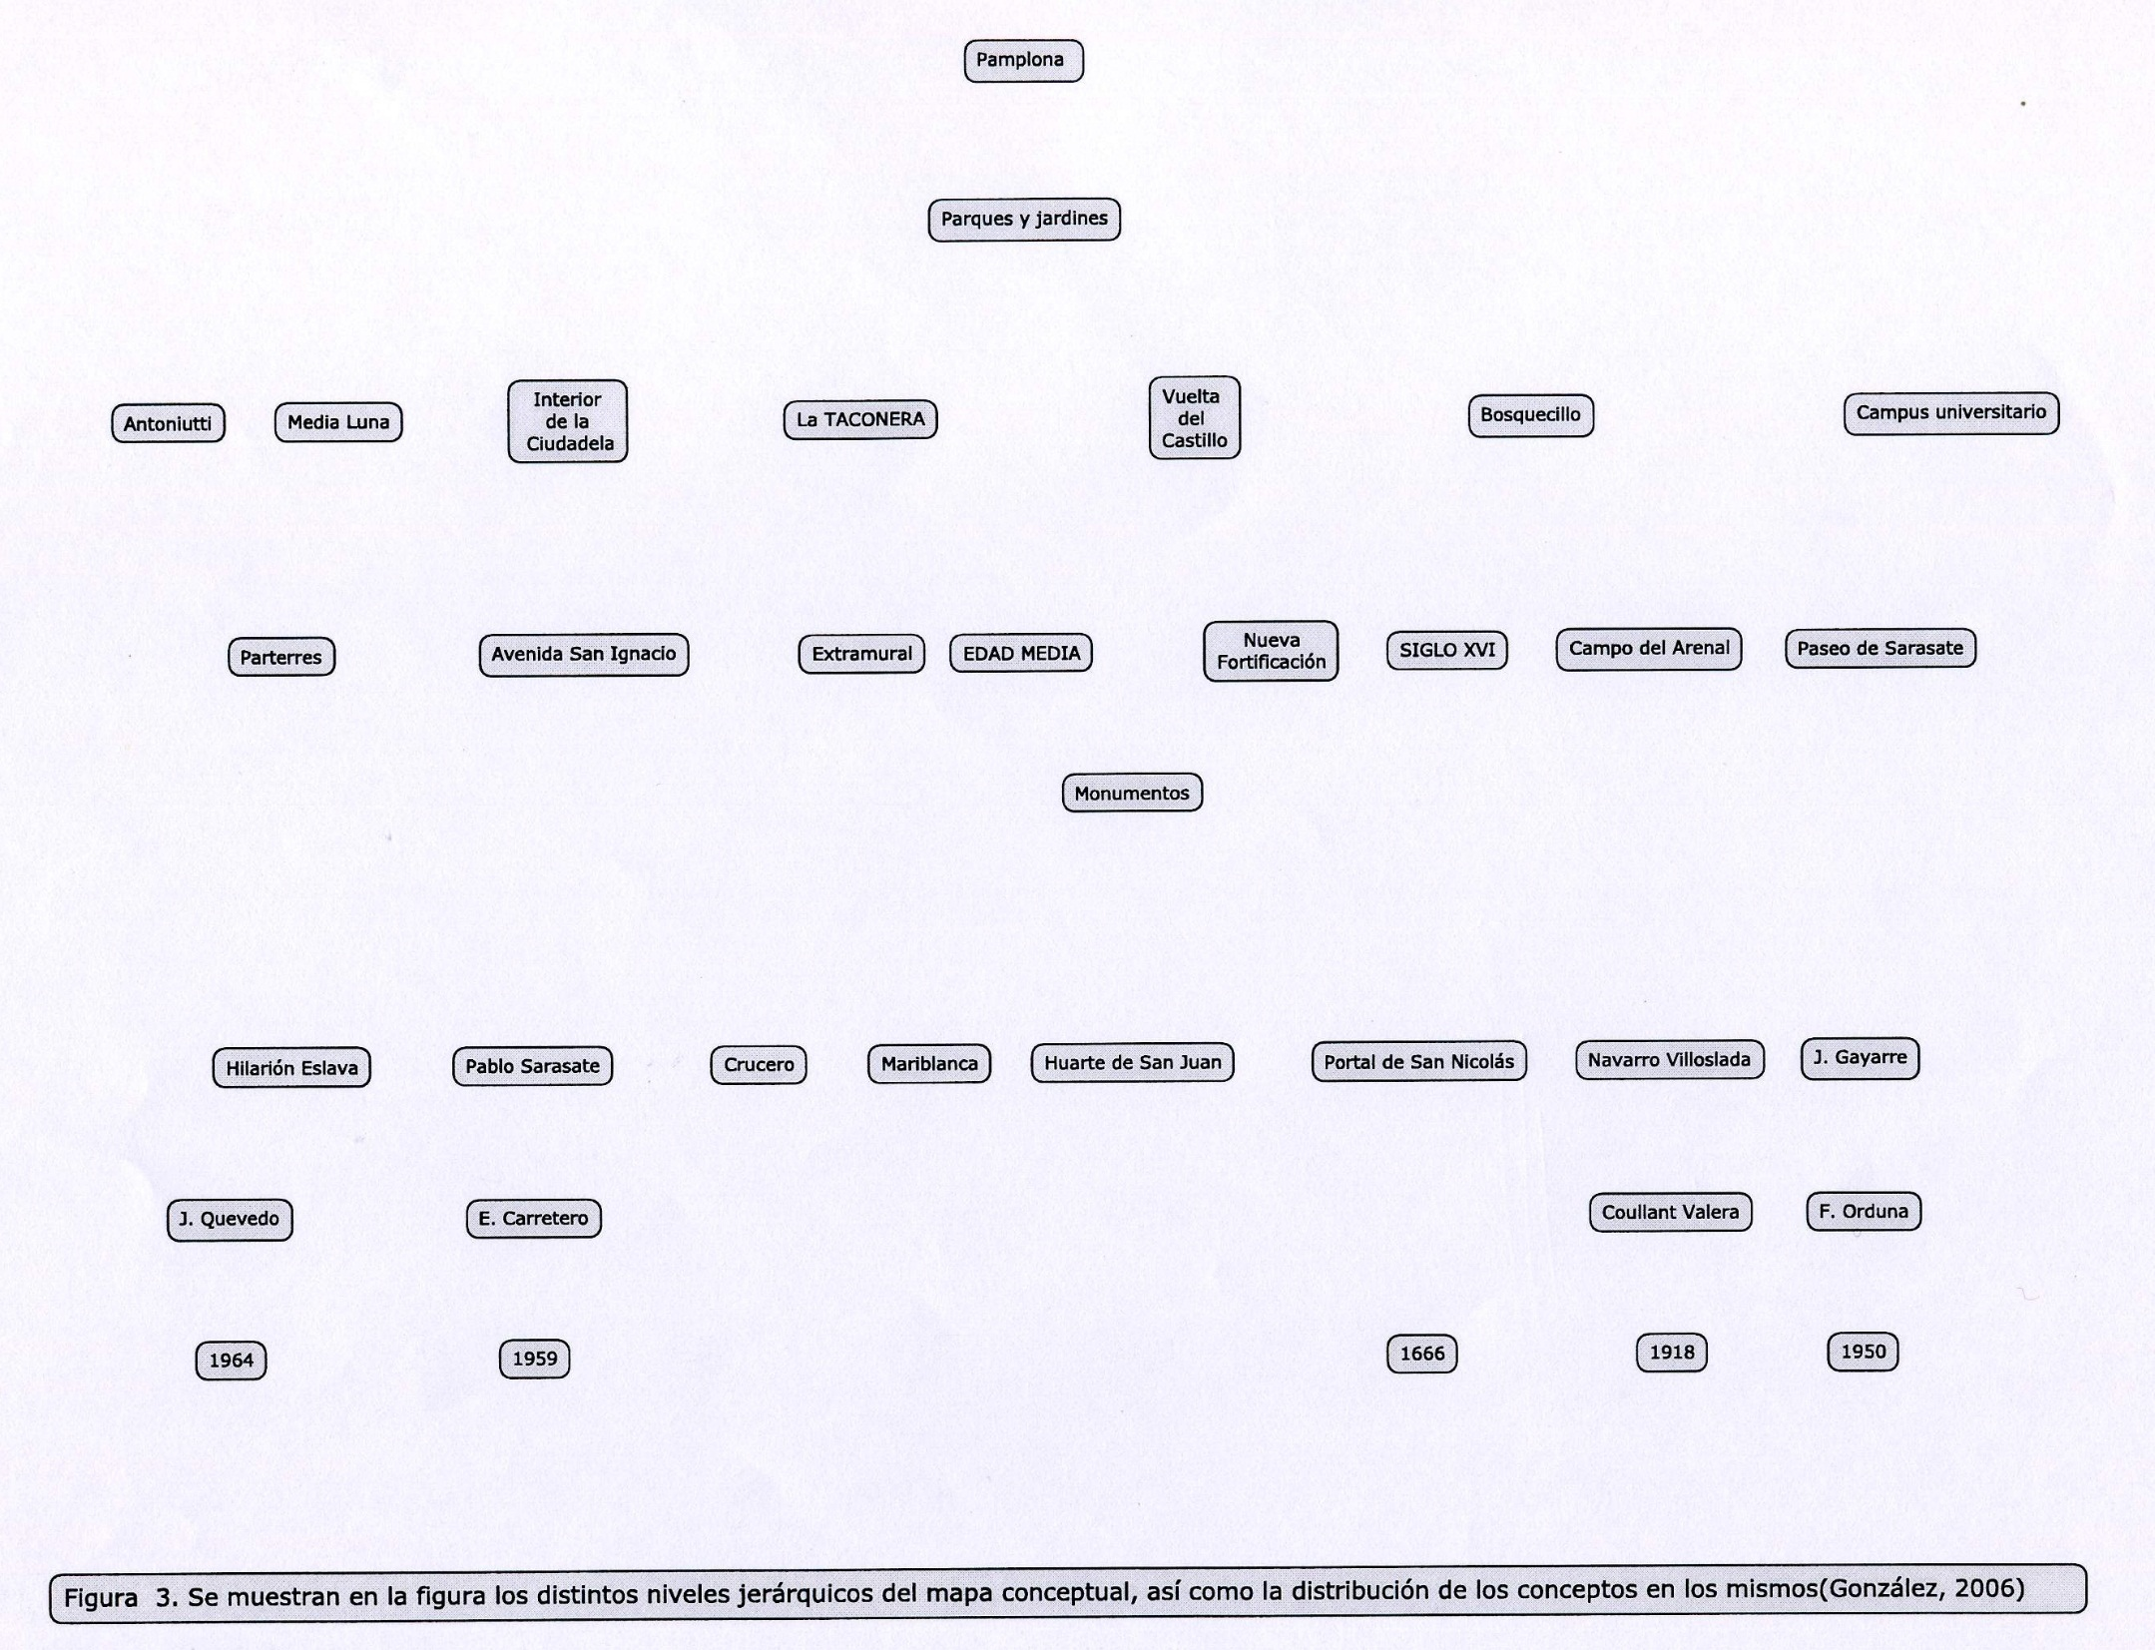
MAPAS CONCEPTUALES: ejemplo de aplicación en el aula

Slide 27
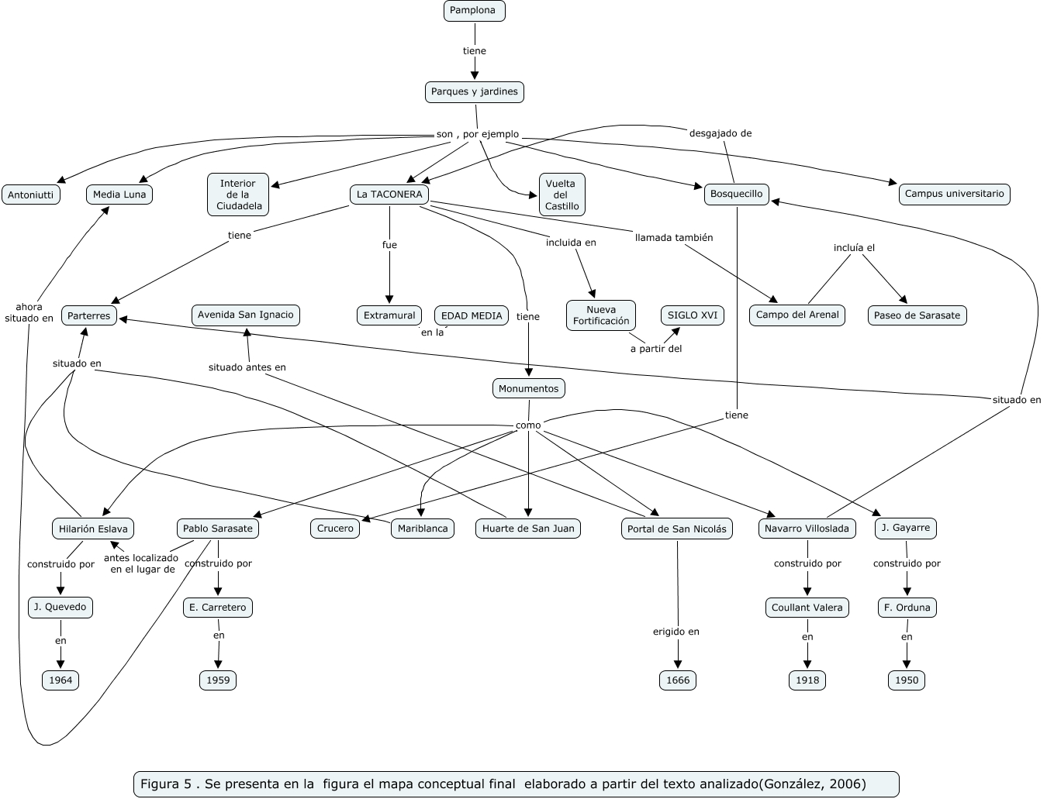
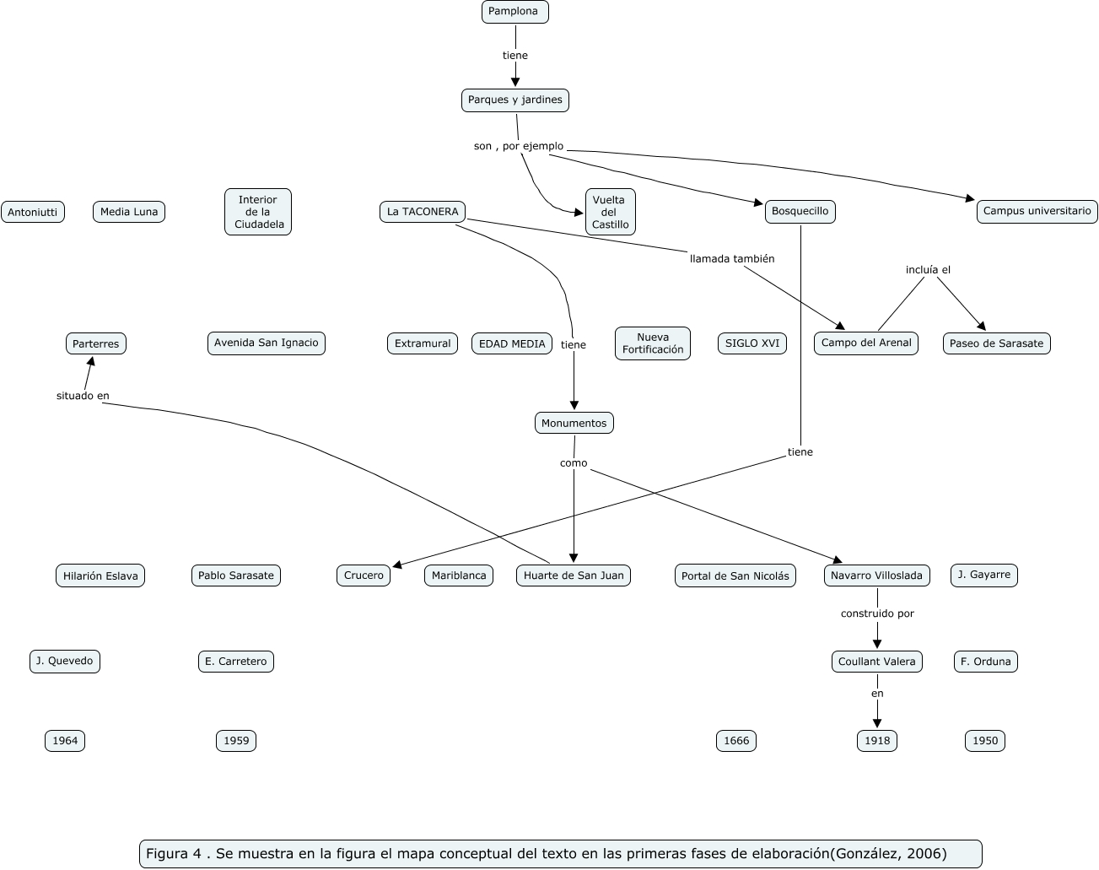
MAPAS CONCEPTUALES: ejemplo de aplicación en el aula
A continuación, comenzamos a relacionar los distintos conceptos con palabras de enlace para formar las correspondientes proposiciones. En la Figura 4 se muestra el mapa conceptual en estas primeras fases de construcción.
Finalmente, la Figura 5 muestra el mapa construido, una vez establecidas completamente las palabras de enlace, e incluidos algunos enlaces cruzados, como por ejemplo los que representan cambios en la localización de los monumentos (Pablo Sarasate).

Slide 28
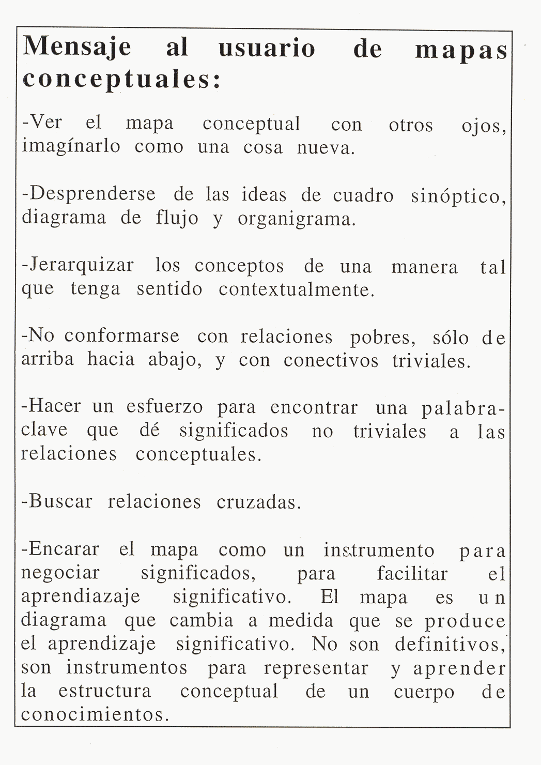
MAPAS CONCEPTUALES: ejemplo de aplicación en el aula
EL MAPA CONCEPTUAL PODRÍA DEFINIRSE COMO UN ESPEJO QUE REFLEJA NUESTRA ESTRUCTURA COGNITIVA, Y QUE VA CAMBIANDO CONFORME APRENDEMOS NUEVOS SIGNIFICADOS.
Sirve para representar nuestro aprendizaje

Slide 29
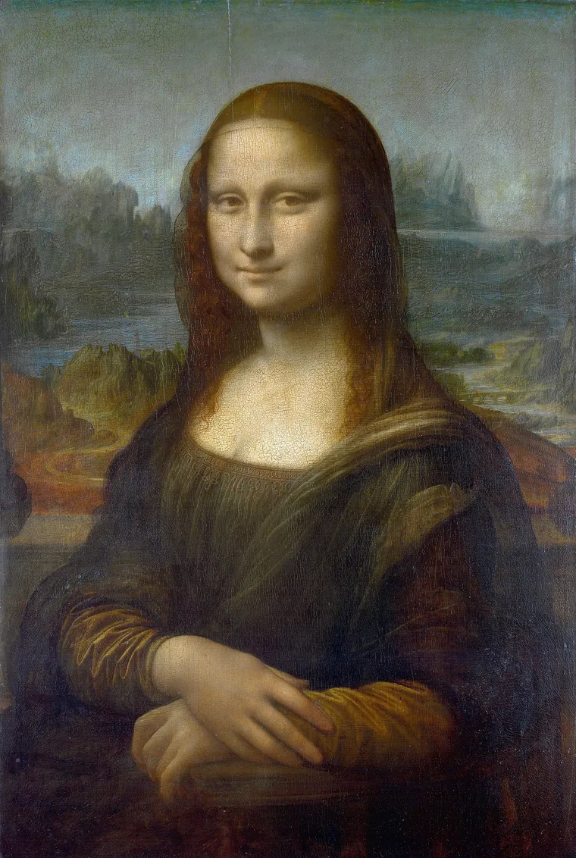
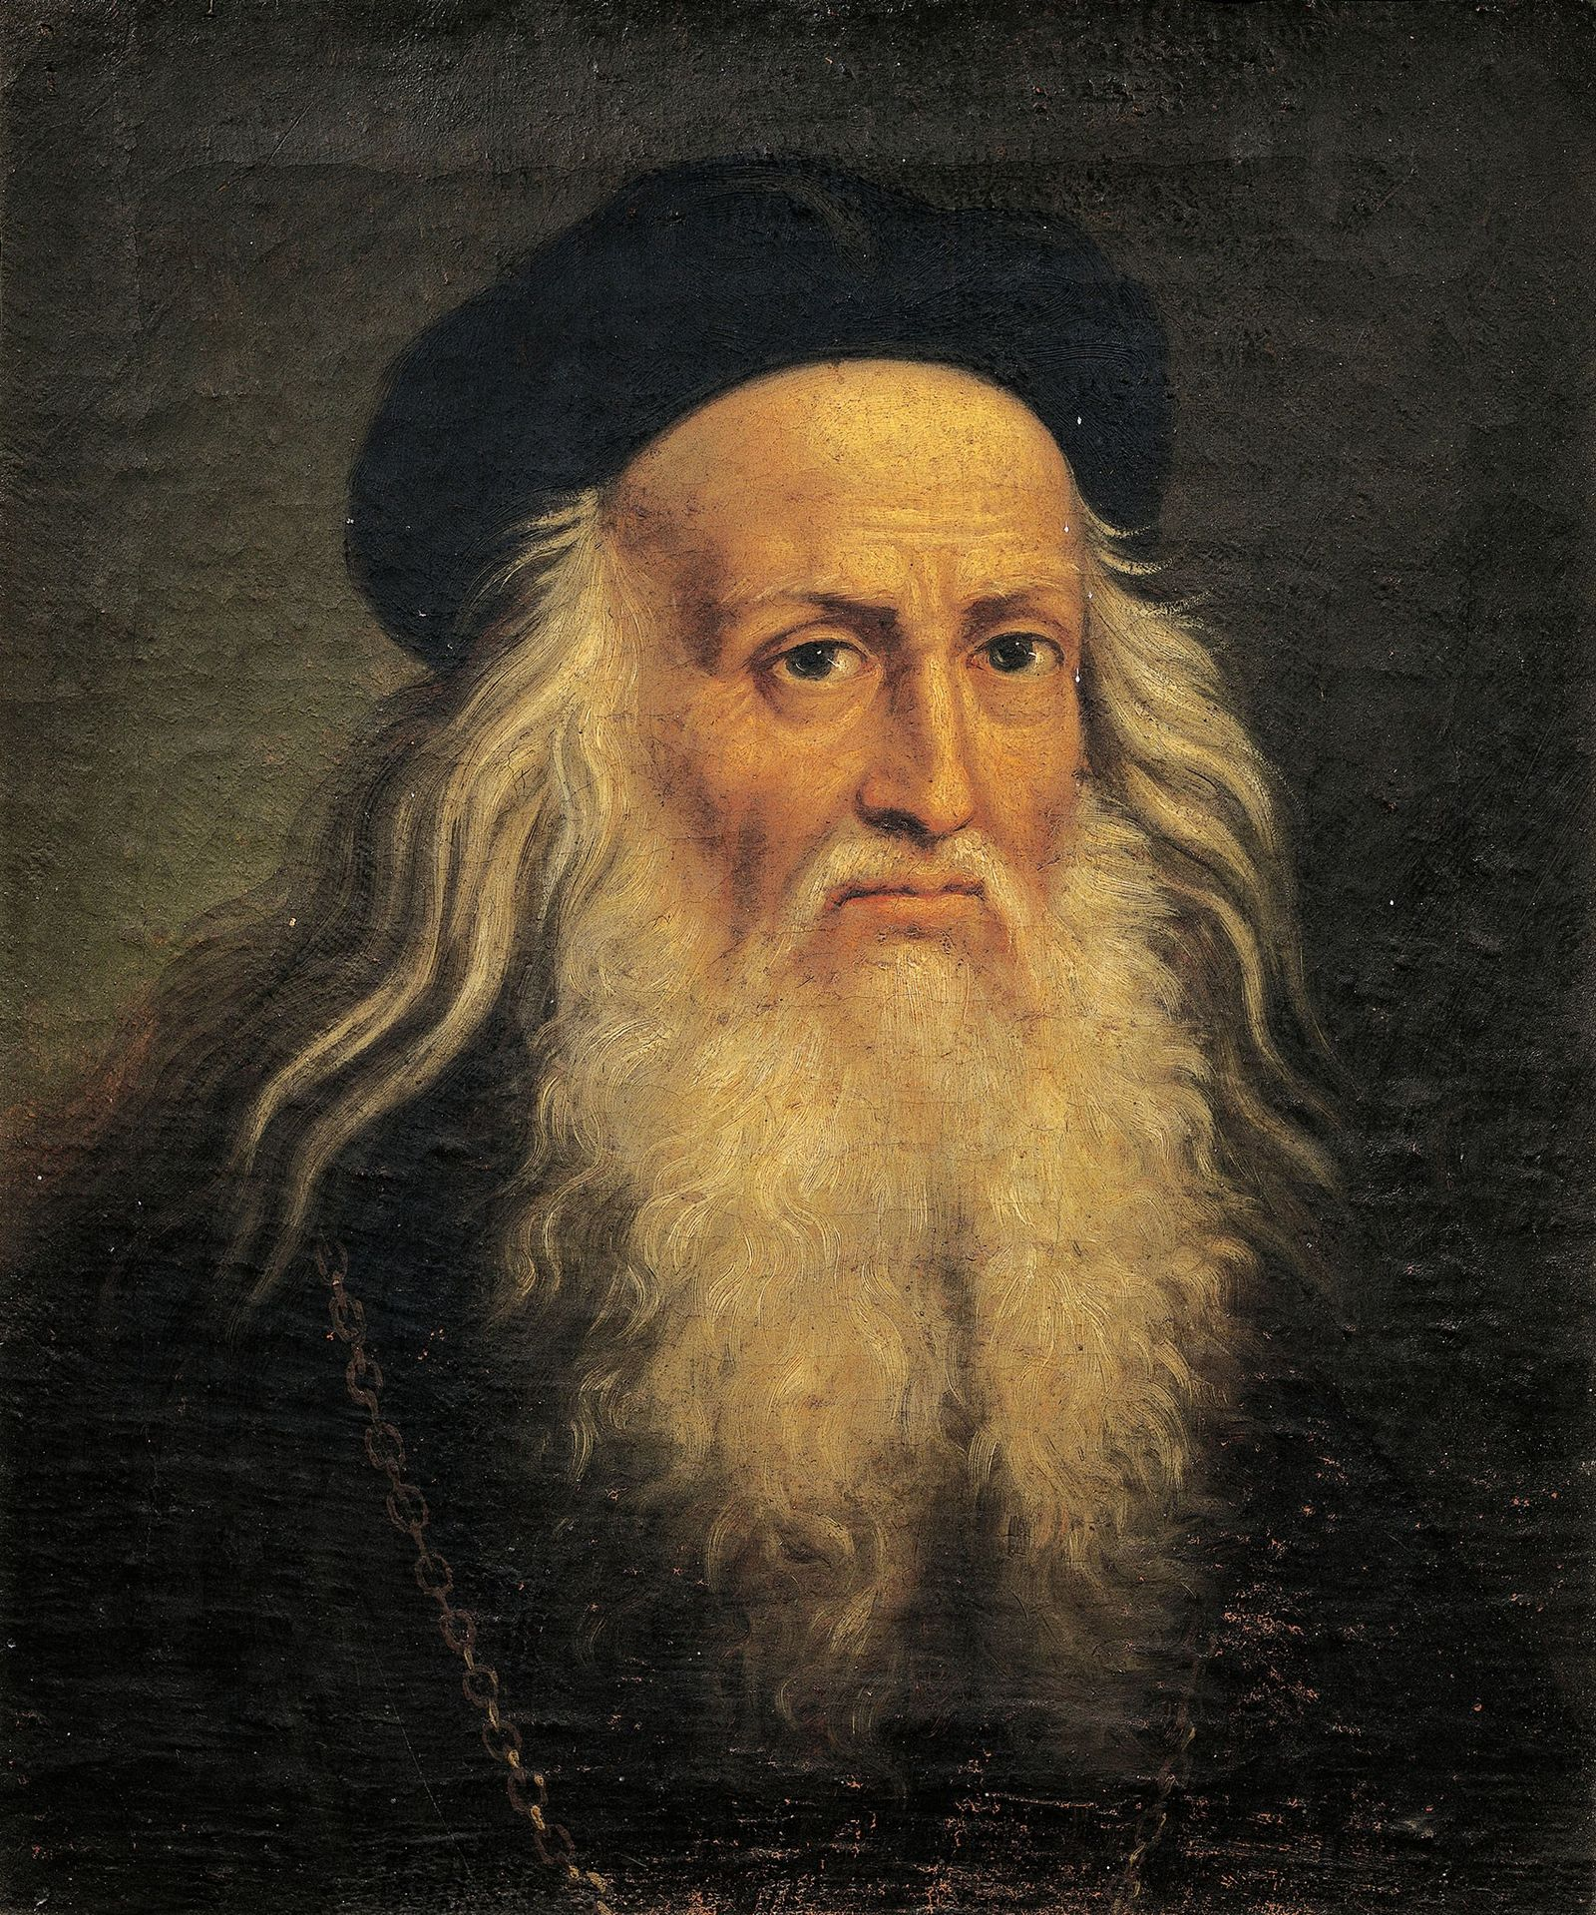
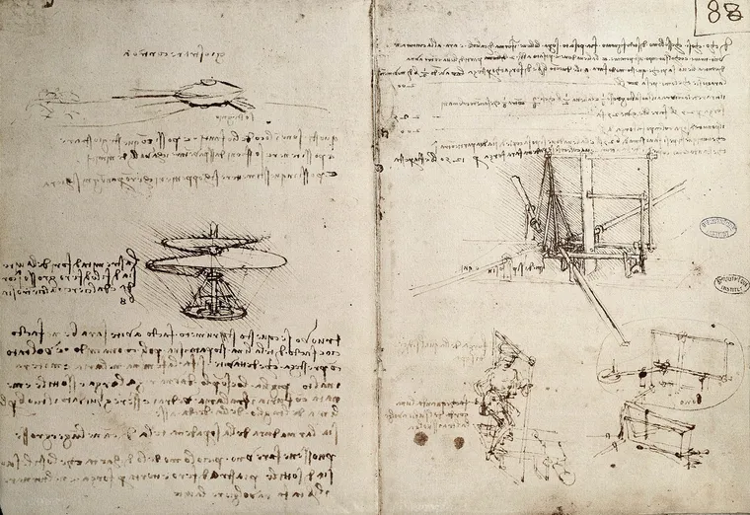
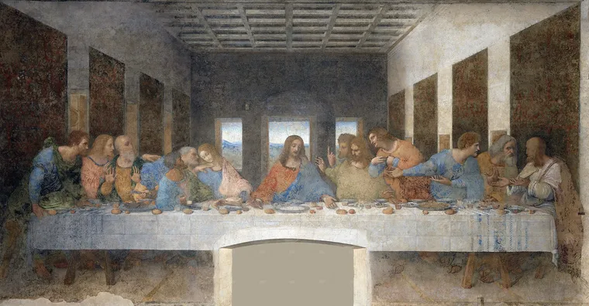
MAPAS CONCEPTUALES: adivinanza
“El aprendizaje nunca cansa la mente”.

Slide 30
AGENDA
IDEAS CLAVE DE APRENDIZAJE SIGNIFICATIVO (AS)
ANTECEDENTES
EDUCACIÓN S. XXI
TEORÍA AS-REFERENTES
APLICACIÓN AS EN EDUCACIÓN SUPERIOR
MMCC: QUÉ NO SON
PRÁCTICA DE MMCC
MMCC: QUÉ SON
POSICIONAMIENTO
UTILIDAD DE MMCC
PROCEDIMIENTO EN EL AULA
APLICACIONES DE MMCC
EJEMPLOS EN ES
ODS Y SOSTENIBILIDAD
ERRORES CONCEPTUALES
EVALUACIÓN AUTÉNTICA
Notes:
La presentación se estructura en dos partes diferenciadas:
La primeraparte consiste en reforzar las ideas clave del Aprendizaje Significativo
La segunda parte cconsiste en la aplicación práctica del modelado de conocimiento en educación superior

Slide 31
MAPAS CONCEPTUALES: potencial
APLICACIÓN DE LOS MMCC
DIAGNOSIS DE CONOCIMIENTOS PREVIOS
AL INICIO DE LA INSTRUCCIÓN
EVALUACIÓN DEL ALUMNADO
DISEÑO DE CURRICULUM E INSTRUCCIÓN
ELABORACIÓN DE MATERIAL DIDÁCTICO

Slide 32
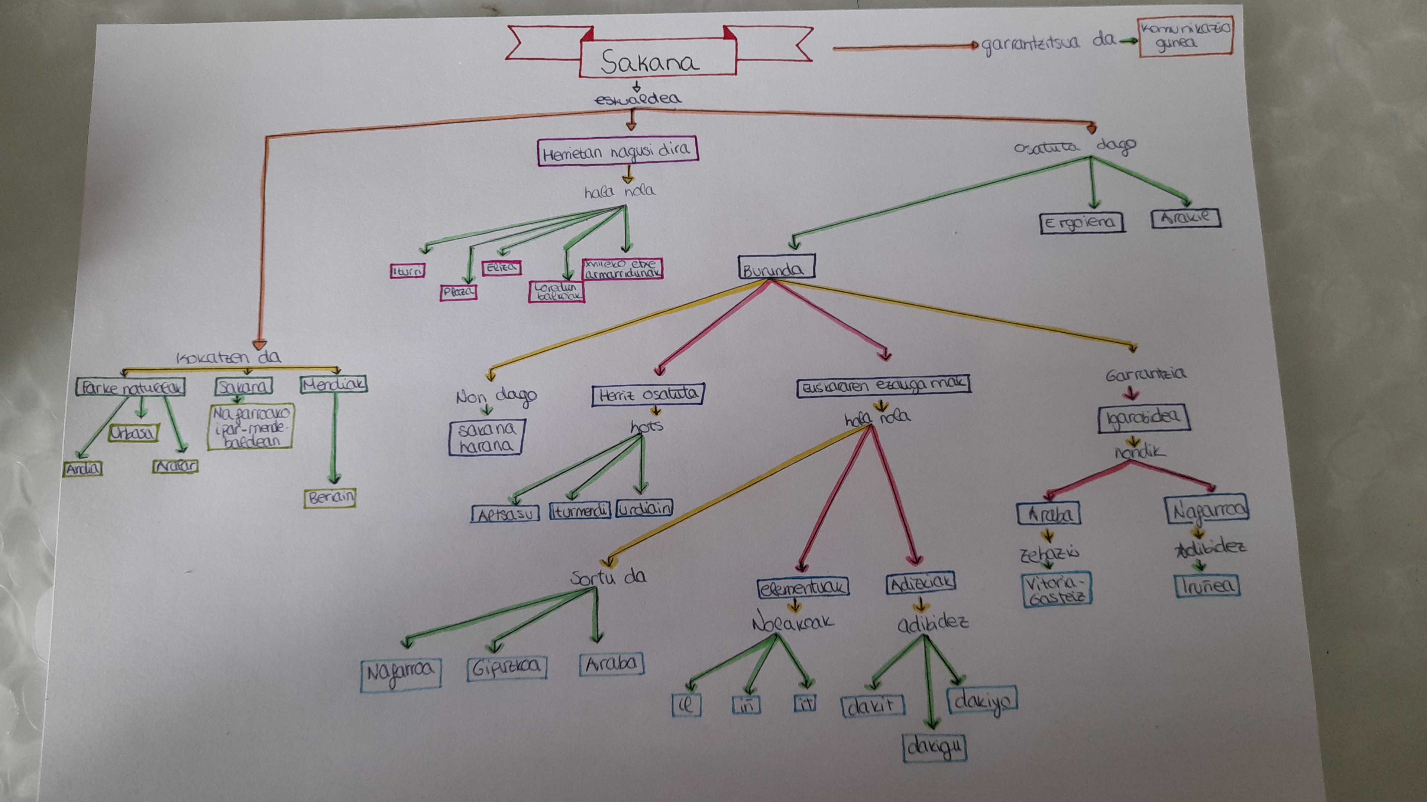
MAPAS CONCEPTUALES: nivel inicial
Notes:
En este mapa inicial se puede observar que han comprendido que los concetpos se colocan en recuadros y que hay que diferenciarlos de las palabras de enlace. Sin embargo, no siempre conforman proposiciones, ni en todas las asociaciones entre conceptos utilizan palabras de enlace.

Slide 33
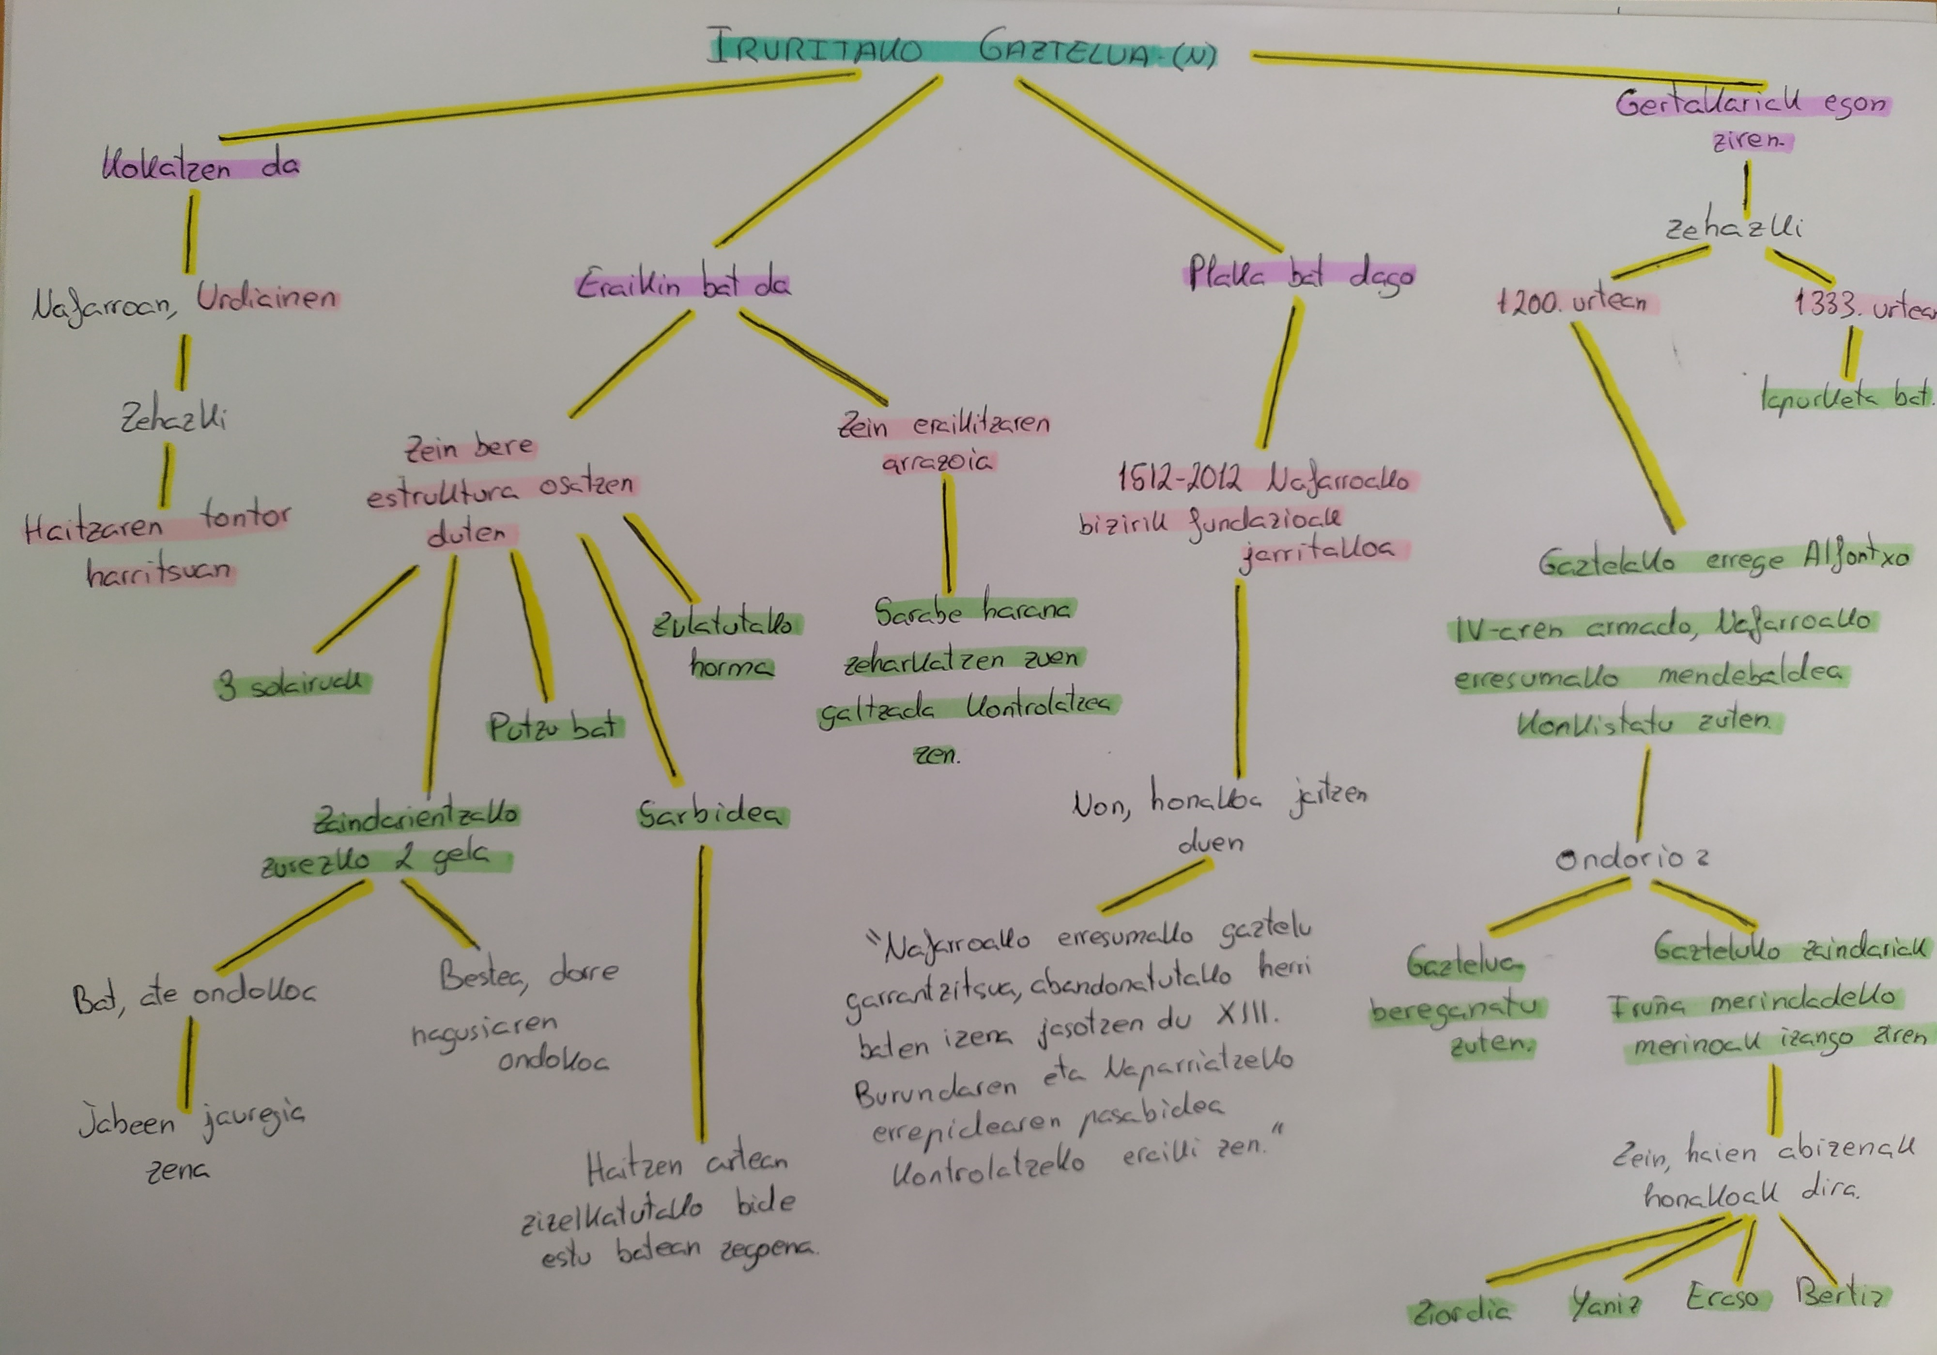
MAPAS CONCEPTUALES: nivel inicial
Notes:
En este mapa conceptual no han asimilado los requisitos necesarios para definir un mapa conceptual ya que no diferencian las palabras de enlace de los conceptos.

Slide 34
MAPAS CONCEPTUALES: nivel medio

Slide 35
MAPAS CONCEPTUALES: nivel medio

Slide 36
MAPAS CONCEPTUALES: nivel avanzado

Slide 37
MAPAS CONCEPTUALES: nivel avanzado

Slide 38
MAPAS CONCEPTUALES: potencial
APLICACIÓN DE LOS MMCC
DIAGNOSIS DE CONOCIMIENTOS PREVIOS
AL INICIO DE LA INSTRUCCIÓN
EVALUACIÓN DEL ALUMNADO
DISEÑO DE CURRICULUM E INSTRUCCIÓN
ELABORACIÓN DE MATERIAL DIDÁCTICO

Slide 39
MAPAS CONCEPTUALES: evaluación. Rúbricas iniciales
PRIMER INSTRUMENTO (Novak y Gowin, 1984)
PROPOSICIONES (RELACIONES) | 1pto/ proposición válida
JERARQUÍA | 5 pto/ nivel jerárquico válido
ENLACES CRUZADOS (Tan et al., 2017) | 0 pto/ enlace incorrecto 1-2 pto/ enlace debajo de la media 3-4 pto/ enlace que necesita ser más claro 5-7 pto/ enlace correcto y significativo entre dos segmentos del mapa 8-10 pto/ enlace correcto y con profunda comprensión de la relación entre 2 segmentos del mapa.
EJEMPLOS | 1 pto/ ejemplo
CATEGORIZACIÓN (en bases al total de puntos de cada MC)
1. NIVEL MUY BAJO | 0-9 PTO
2. NIVEL BAJO | 10-19 PTO
3. NIVEL INTERMEDIO | 20-29 PTO
4. NIVEL ALTO | 30-39 PTO
5. NIVEL MUY ALTO | 40 PTO EN ADELANTE
Tan, S., Erdimez, O., y Zimmerman, R. (2017). Concept mapping as a tool to develop and measure students’ understanding in science. Acta Didactica Napocensia. 10(2), 1-14.
Notes:
Es un instrumento sencillo, de fácil aplicación. Ha sido modificado posteriormente por diferentes autores. Presenta carencias por la gran dispersión de los valores, ya que no establece límites de puntuación en los diferentes criterioos, provocando valores de dispersión muy elevados..

Slide 40
MAPAS CONCEPTUALES: evaluación. Rúbricas iniciales
Tan, S., Erdimez, O., y Zimmerman, R. (2017). Concept mapping as a tool to develop and measure students’ understanding in science. Acta Didactica Napocensia. 10(2), 1-14.
Notes:
Es un instrumento sencillo, de fácil aplicación. Ha sido modificado posteriormente por diferentes autores. Presenta carencias por la gran dispersión de los valores, ya que no establece límites de puntuación en los diferentes criterioos, provocando valores de dispersión muy elevados..

Slide 41
MAPAS CONCEPTUALES: evaluación. Taxonomía tipológica
Prats, E. (2016). Herramientas para la evaluación de mapas conceptuales: una primera aproximación. EDUTEC. Revista electrónica de Tecnología Educativa. 56, 1-15.
Notes:
Es un instrumento de investigación, al igual que la rúbrica semántica.

Slide 42
MAPAS CONCEPTUALES: evaluación. Rúbrica de evaluación semántica
CRITERIOS | MIN | MAX
RELEVANCIA Y EXHAUSTIVIDAD DE CONCEPTOS | 0 | 3
PROPOSICIONES COMO UNIDADES SEMÁNTICAS INDEPENDIENTES | 0 | 2
PRESENCIA DE PROPOSICIONES ERRÓNEAS (EECC) | 0 | 2
PRESENCIA DE PROPOSICIONES DINÁMICAS (Difícil de evaluar) | 0 | 3
CANTIDAD Y CALIDAD DE ENLACES CRUZADOS | 0 | 4
PRESENCIA DE CICLOS (Difícil de evaluar) | 0 | 2
JERARQUÍA DE CONCEPTOS | 0 | 2
Prats, E. (2016). Herramientas para la evaluación de mapas conceptuales: una primera aproximación. EDUTEC. Revista electrónica de Tecnología Educativa. 56, 1-15.
Notes:
Es un instrumento de investigación, al igual que la rúbrica semántica.
Los ciclos son circuitos cerrados guiados por puntas de flecha y pueden formar parte de un ma o ser independientes. Son difíciles de aplicar.
Las proposiciones dinámicas son aquellas con algún tipo de acción o relación de dependencia. No es fácil clasificarlas.

Slide 43
MAPAS CONCEPTUALES: evaluación

Slide 44
MAPAS CONCEPTUALES: evaluación
Morón, H., Morón, M. C. y Abril, D. (2020). La rúbrica como instrumento para evaluar mapas conceptuales desde la construcción creativa de los conocimientos: una propuesta participativa. Revista de curriculum y formación del profesorado, 24(1), 1-19. doi:10.30827/profesorado.v24i1.8514

Slide 45
MAPAS CONCEPTUALES: evaluación

Slide 46
MAPAS CONCEPTUALES: potencial
APLICACIÓN DE LOS MMCC
DIAGNOSIS DE CONOCIMIENTOS PREVIOS
AL INICIO DE LA INSTRUCCIÓN
EVALUACIÓN DEL ALUMNADO
DISEÑO DE CURRICULUM E INSTRUCCIÓN
ELABORACIÓN DE MATERIAL DIDÁCTICO

Slide 47
MAPAS CONCEPTUALES: ejemplos de material didáctico
CAPÍTULOS DE TESIS DOCTORAL
Notes:
Capítulos de tesis

Slide 48
MAPAS CONCEPTUALES: ejemplos de material didáctico
EL ÁRBOL DEL CONOCIMIENTO
Notes:
Capítulos de tesis

Slide 49
MAPAS CONCEPTUALES: ejemplos de material didáctico
MÓDULO INSTRUCCIONAL

Slide 50
MAPAS CONCEPTUALES: ejemplos de material didáctico
ESTRUCTURACIÓN DE TEMARIO DE ASIGNATURA

Slide 51
MODELADO DE CONOCIMIENTO: proyecto cultural

Slide 52
MODELADO DE CONOCIMIENTO

Slide 53
MODELADO DE CONOCIMIENTO

Slide 54
MODELADO DE CONOCIMIENTO

Slide 55
análisis del mercado actual
Hemos identificado tendencias clave importantes que requieren nuestra atención.
Los datos revelan un aumento constante de la demanda de productos sostenibles por parte de los consumidores, lo que supone una oportunidad para nuestras ofertas ecológicas.
Nuestros competidores se centran ahora en estrategias de marketing digital, lo que sugiere un cambio en el comportamiento de los consumidores.
Comprender estas dinámicas matizadas nos permite adaptarnos y capitalizar las preferencias de los mercados emergentes.
DESCANSO

